Slide 1



Formation Data Scientist
Projet 5
« Segmentation des clients d’un site e-commerce »
Soutenance de Projet
Samir HINOJOSA
27 octubre 2021

Slide 2

Plan de la soutenance
Mission
Présentation du jeu de données
Analyse exploratoire
Modélisations effectuées
Modèle sélectionné
Conclusion
Project 5 – Segmentation des clients d’un site e-commerce
OpenClassrooms
Notes:
quels sont les objectifs de ce projet
Connaitre plus en détails le dataset / l’ensemble de données
Le processus pour faire le nettoyage et aussi l’analyse exploratoire du jeu de données

Slide 3
1.
Mission
Project 5 – Segmentation des clients d’un site e-commerce
OpenClassrooms

Slide 4

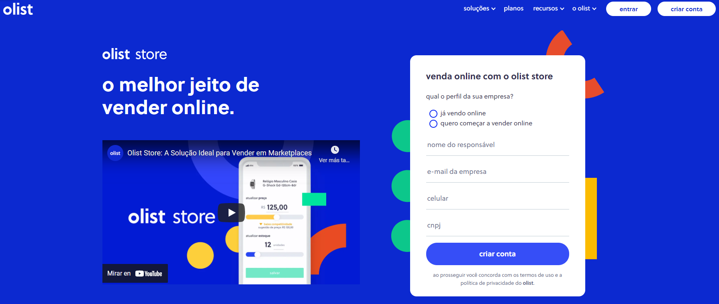
Mission
Olist (solution de vente sur les marketplaces en ligne) souhaite fournir à ses équipes d'e-commerce une segmentation des clients pour leurs campagnes de communication.
Fournir à l’équipe marketing une description actionnable de la segmentation pour une utilisation optimale
Prendre en compte :
La segmentation proposée doit être exploitable et facile d’utilisation pour l’équipe marketing.
Evaluer la fréquence à laquelle la segmentation doit être mise à jour, afin de pouvoir effectuer un devis de contrat de maintenance.
Project 5 – Segmentation des clients d’un site e-commerce
OpenClassrooms

Slide 5
2.
Présentation du jeu de données
Project 5 – Segmentation des clients d’un site e-commerce
OpenClassrooms

Slide 6
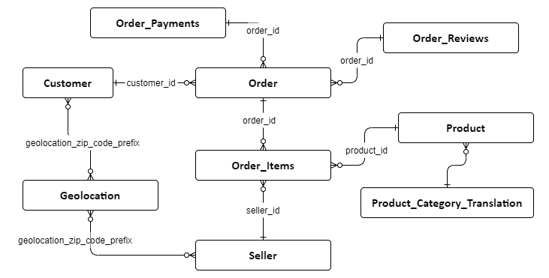

Présentation du jeu de données
Il y a des « relations » entre les datasets à travers les colonnes
order_id
customer_id
poduct_id
seller_id geolocalization_zip_code_prefix
Project 5 – Segmentation des clients d’un site e-commerce
OpenClassrooms
Notes:
Il y a 9 sous ensemble des données

Slide 7
Présentation du jeu de données
orders_dataset.csv | Il s'agit de l'ensemble de données de base.
 | Taille: | 99441x4 | Pourcentage de NaN: | 0 % | Doublon: | 0
customers_dataset.csv | Informations sur le client et son emplacement.
 | Taille: | 99441x5 | Pourcentage de NaN: | 0 % | Doublon: | 0
order_reviews_dataset.csv | Informations relatives sur les avis des clients.
 | Taille: | 100000x7 | Pourcentage de NaN: | 20.93 % | Doublon: | 0
order_items_dataset.csv | Comprend des données sur les articles achetés dans chaque commande.
 | Taille: | 112650x7 | Pourcentage de NaN: | 0 % | Doublon: | 0
products_dataset.csv | Contient des données sur les produits vendus par Olist.
 | Taille: | 32951x9 | Pourcentage de NaN: | 0,83 % | Doublon: | 0
Project 5 – Segmentation des clients d’un site e-commerce
OpenClassrooms
Notes:
orders_dataset.csv: A partir de chaque commande, vous pourrez trouver toutes les autres informations.
customers_dataset.csv: Dans notre système, chaque commande est attribuée à un identifiant client unique. Cela signifie que le même client obtiendra des identifiants différents pour différentes commandes.
order_reviews_dataset.csv: Une fois que le client a reçu le produit ou que la date de livraison estimée est due, le client reçoit une enquête de satisfaction par e-mail où il peut donner une note pour l'expérience d'achat et écrire quelques commentaires.
order_items_dataset.csv
products_dataset.csv

Slide 8
3.
Analyse exploratoire
Project 5 – Segmentation des clients d’un site e-commerce
OpenClassrooms
Notes:
On arrive à le processus d’Analyse exploratoire

Slide 9

Analyse exploratoire / Feature engineering
9 Datasets
Feature engineering
2 Dataset
Sélection
des données
Traitements
Nouvelles variables
PCA
Data
processing
+/- 52 colonnes
Feature engineering
12 colonnes
Project 5 – Segmentation des clients d’un site e-commerce
OpenClassrooms
Notes:
On arrive à le processus de Nettoyage de jeu de données

Slide 10

Sélection des données sur la base de
customer-focus
Sélection
des données
Segmentation comportementale
Segmentation de la valeur
Project 5 – Segmentation des clients d’un site e-commerce
OpenClassrooms
Notes:
Customer-Focused Marketing
https://www.weidert.com/blog/customer-focused-marketing

Slide 11
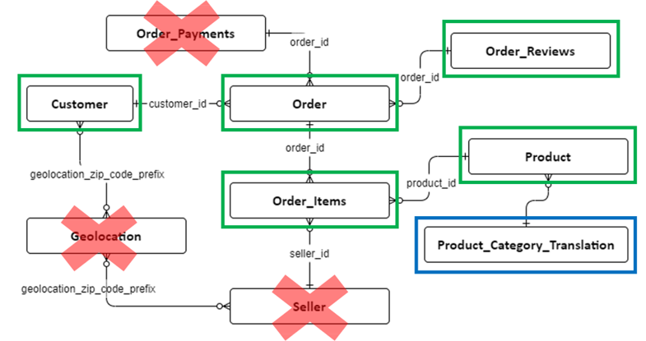
Sélection des données sur la base de
customer-focus
Sélection
des données
Les colonnes à travailler sont:
order_id
customer_id
order_status
order_purchase_timestamp
review_score
product_category
payment_value
product_width_cm
product_height_cm
product_length_cm
product_weight_g
customer_city
customer_state
customer_region
Project 5 – Segmentation des clients d’un site e-commerce
OpenClassrooms

Slide 12
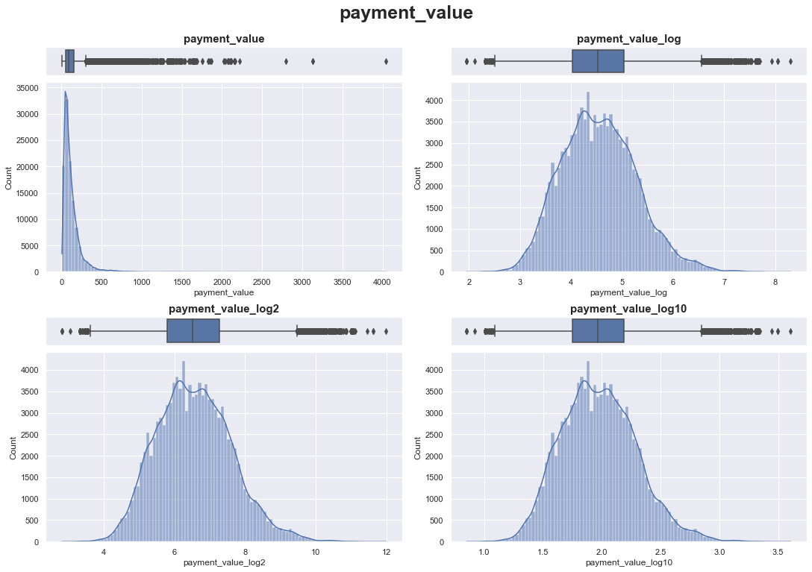
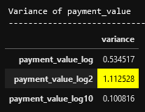
Aucune variable n'a de distribution normale
Traitements
Après avoir fait :
Le traitement des valeurs aberrantes
Passage au log
payment_value
product_length_cm
product_weight_g
product_height_cm
product_width_cm
Project 5 – Segmentation des clients d’un site e-commerce
OpenClassrooms

Slide 13
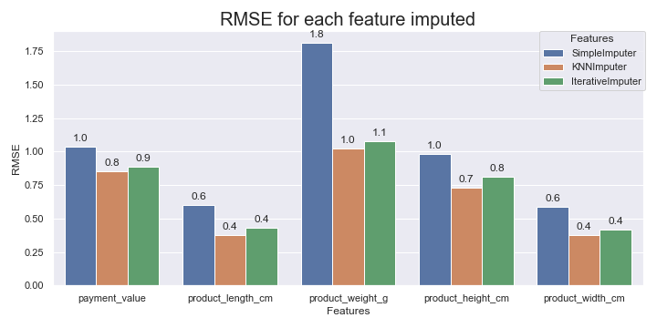
KNN pour les valeurs manquantes
Traitements
Après avoir calculé MSE et RMSE, KNN Imputer a obtenu le meilleur résultat
À cette phase, la taille du dataset est de113425 x 14
et 0,83 % de valeurs manquantes
la méthode choisie pour effectuer les imputations sera KNN Imputer
Project 5 – Segmentation des clients d’un site e-commerce
OpenClassrooms

Slide 14
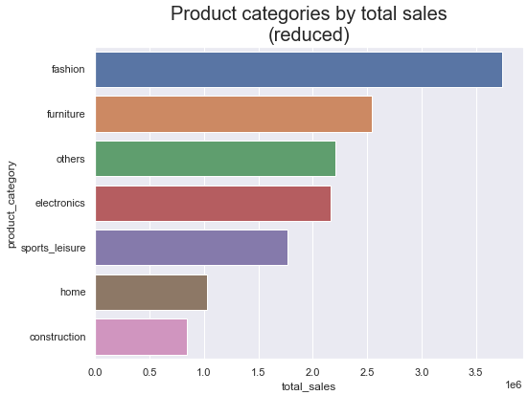
Réduction de catégories
Nouvelles variables
Après avoir fait :
Depuis 74 catégories à seulement 11
L’inverse du logarithme
La suppressions des commandes « unavailable » et « canceled »
À cette phase, la taille du dataset est de 112109 x 14 avec 98207 clients
product_category
L'identification des catégories avec le plus de ventes
Les 30 mots les plus communs dans toutes les catégories
Regroupement des catégories à travers une phase d'observation
Transformation de catégories à variables avec pivot_table
Calcul du poids basé sur le total des achats de chaque client
Project 5 – Segmentation des clients d’un site e-commerce
OpenClassrooms

Slide 15
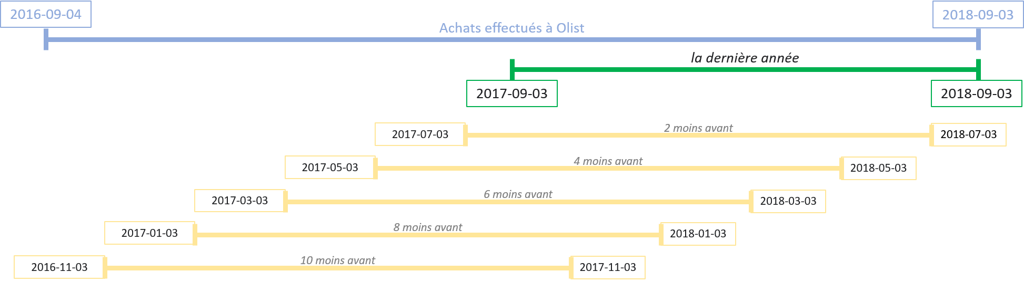
Filtration d’information par dates
Nouvelles variables
La filtration de l’information pour la dernière année
Des Datasets décalé de 2 mois ont été utilisé pour mesure la stabilité…
Project 5 – Segmentation des clients d’un site e-commerce
OpenClassrooms

Slide 16
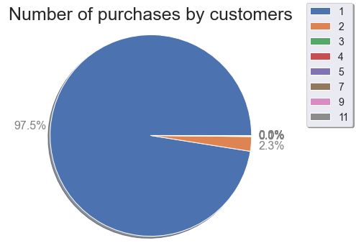
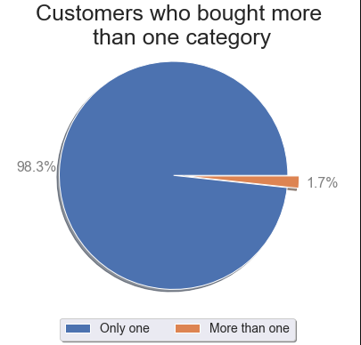
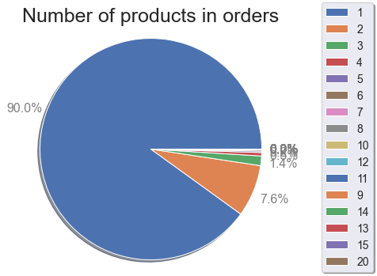
La plupart des clients ont acheté une seule fois dans la dernière année
À cette phase, la taille du dataset est de 85870 x 14
73075 clients uniques
75081 commandes uniques
Project 5 – Segmentation des clients d’un site e-commerce
OpenClassrooms

Slide 17
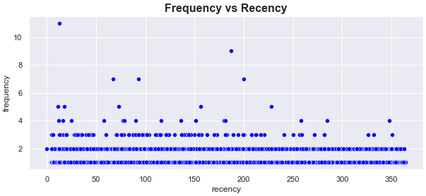
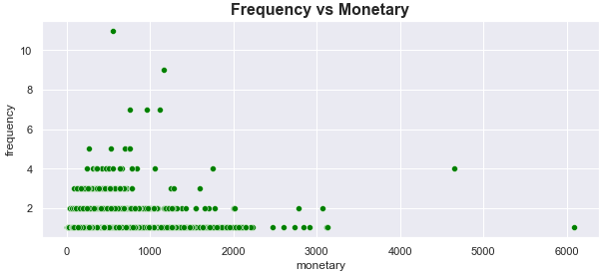
Segmentation RFM
Faible somme d'argent et fréquence
Nouvelles variables
Frequency vs Monetary: les achats réguliers sont pour une petite somme d'argent
Frequency vs Recency:
la fréquence d'achat est faible par rapport à récemment
Project 5 – Segmentation des clients d’un site e-commerce
OpenClassrooms

Slide 18




Segmentation RFM
Nouvelles variables
Des segments selon Exponea¹
Des segments | Scores (RFM)
Champion | 555, 554, 544, 545, 454, 455, 445
Fidèle | 543, 444, 435, 355, 354, 345, 344, 335
Loyal potentiel | 553, 551, 552, 541, 542, 533,
Nouveaux clients | 512, 511, 422, 421 412, 411, 311
Prometteur | 525, 524, 523, 522, 521, 515, 514
Besoin d'attention | 535, 534, 443, 434, 343, 334, 325, 324
Sur le point de dormir | 331, 321, 312, 221, 213, 231, 241, 251
À risque | 255, 254, 245, 244, 253, 252, 243, 242
On ne peut pas les perdre | 155, 154, 144, 214,215,115, 114, 113
En hibernation | 332, 322, 231, 241, 251, 233, 232
Perdus | 111, 112, 121, 131, 141, 151
Champion
Loyal potentiel
Nouveaux clients
On ne peut pas les perdre
1 - https://docs.exponea.com/docs/rfm-segmentation
Project 5 – Segmentation des clients d’un site e-commerce
OpenClassrooms
Notes:
Champion: Acheté récemment, commandez souvent et dépensez le plus.
Fidèle: Commandes régulièrement. Réactif aux promotions.
Loyaliste potentiel: Clients récents, et dépensé une bonne somme.
Nouveaux clients: Acheté le plus récemment
Prometteur: Loyaliste potentiel il y a quelques mois. Dépense fréquemment et une bonne quantité. Mais le dernier achat remonte à plusieurs semaines.
Cœur: Clients standard avec achat il n'y a pas trop longtemps.
Besoin d'attentions: Core customers whose last purchase happened more than one month ago.
On ne peut pas les perdre mais perdre: Fait les plus grosses commandes, et souvent. Mais je n'y suis pas retourné depuis longtemps.
À risg: Similaire à « Impossible de les perdre mais en perdant » mais avec une valeur monétaire et une fréquence plus petites.
Perdant mais engagé: Ils ont effectué leur dernier achat il y a longtemps, mais au cours des 4 dernières semaines, ils ont soit visité le site, soit ouvert un e-mail.
Perdu: J'ai fait mon dernier achat il y a longtemps et je ne me suis pas engagé du tout au cours des 4 dernières semaines.

Slide 19
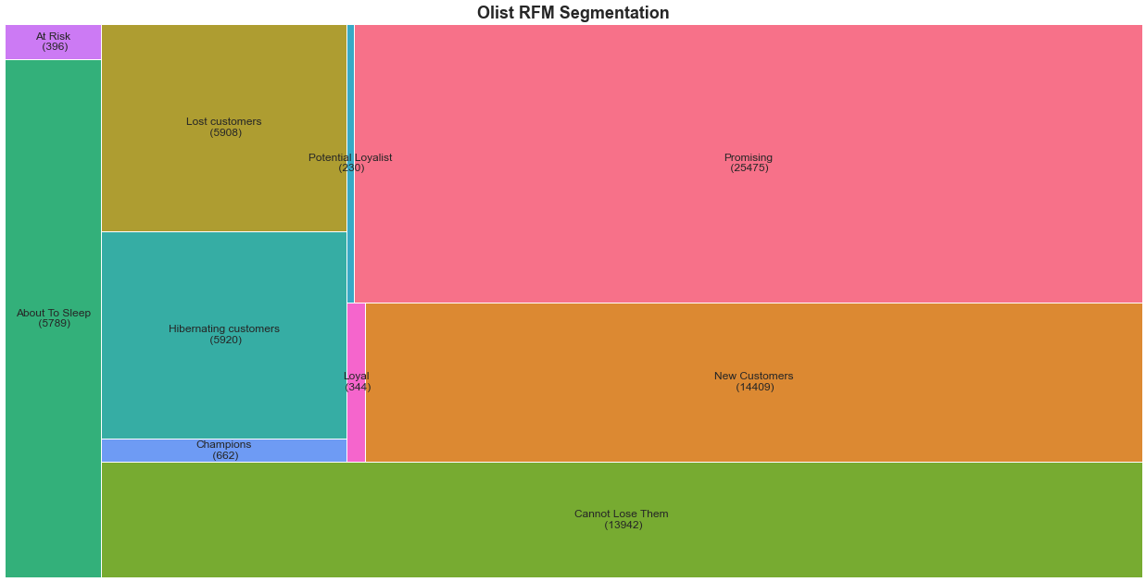
Prometteur et Nouveaux clients sont la plupart de clients dans la segmentation
Nouvelles variables
Sur base : https://docs.exponea.com/docs/rfm-segmentation
Project 5 – Segmentation des clients d’un site e-commerce
OpenClassrooms

Slide 20
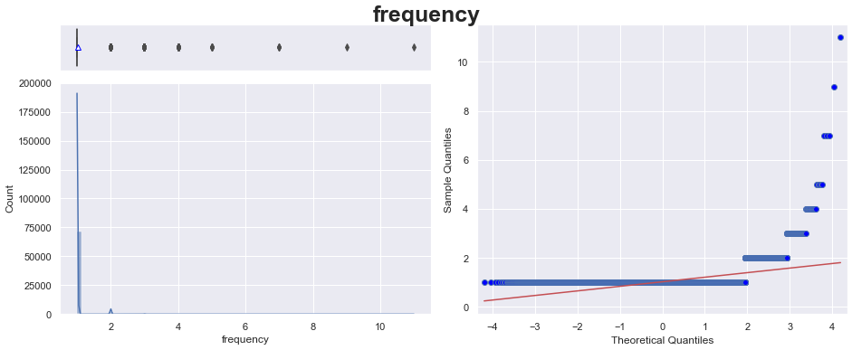
La plupart des clients ont acheté une seule fois
Treatments
Si le client a acheté plus d'une fois, la valeur sera « True », sinon, la valeur sera « False ».
Project 5 – Segmentation des clients d’un site e-commerce
OpenClassrooms

Slide 21
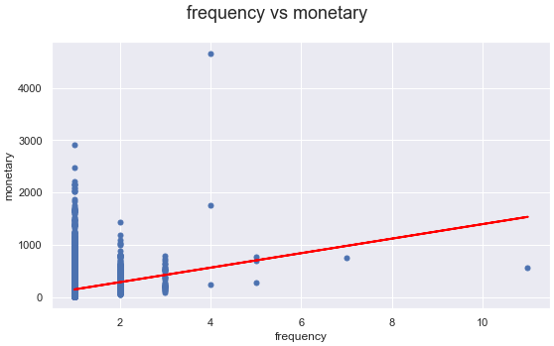
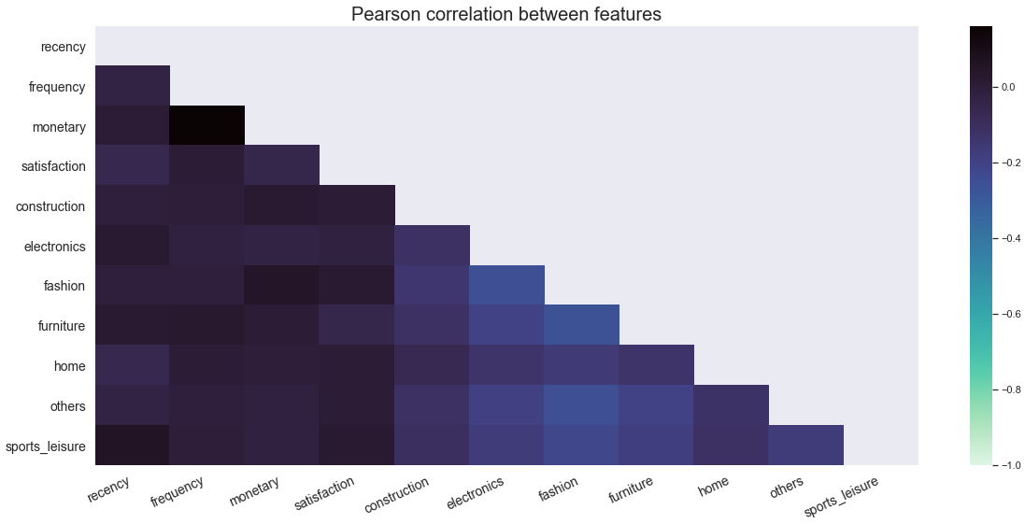
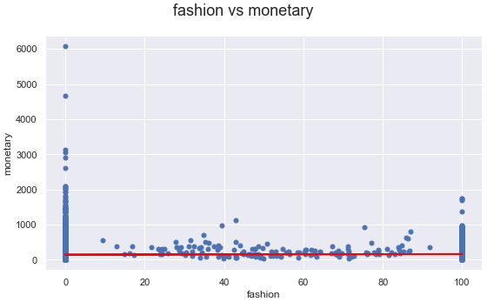
Les corrélations entre les variables
Les corrélations entre les variables sont faibles
Project 5 – Segmentation des clients d’un site e-commerce
OpenClassrooms

Slide 22
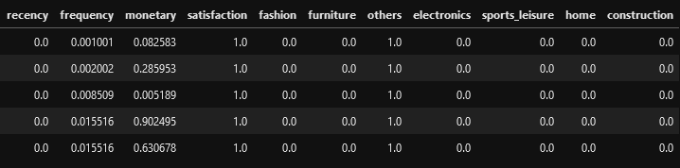
Utilisation des données sans transformation
Data
processing
À cette phase, la taille du dataset est de 73074 x 11
Indicateurs RFM
Satisfaction et Catégories
Variables exclues
Étiquette RFM
column_transformer
Définitions
pipeline
Définition des fonctions et identification de chaque type de colonnes
FunctionTransformer, QuantileTransformer
Appelé lors de l’initialisation de la régression
Project 5 – Segmentation des clients d’un site e-commerce
OpenClassrooms

Slide 23
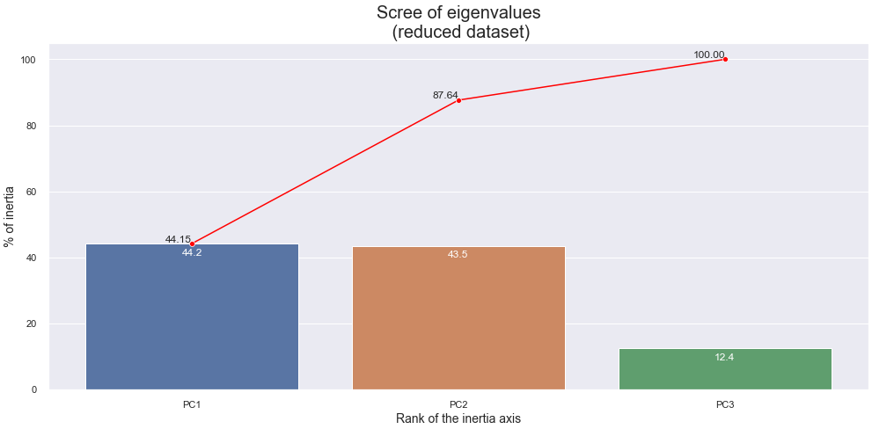
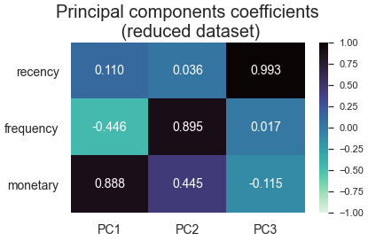
Analyse des composantes principales
PCA
Seulement les indicateurs RFM
PC2 décrit jusqu’à 87,64 % de la variance des données.
Project 5 – Segmentation des clients d’un site e-commerce
OpenClassrooms

Slide 24
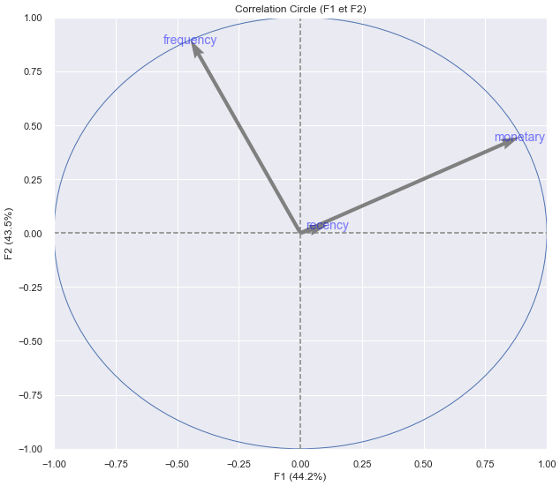
Analyse des composantes principales
PCA
Seulement les indicateurs RFM
Project 5 – Segmentation des clients d’un site e-commerce
OpenClassrooms

Slide 25
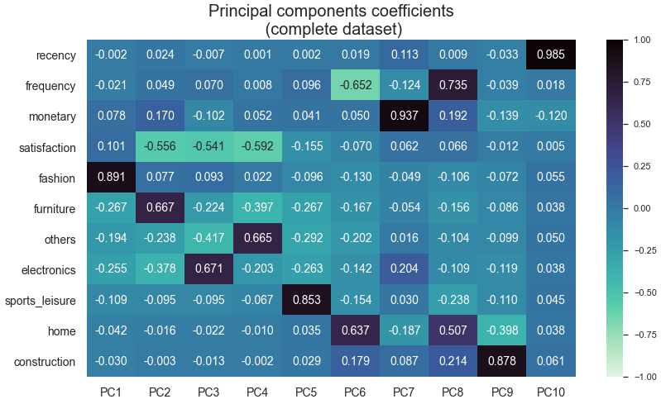
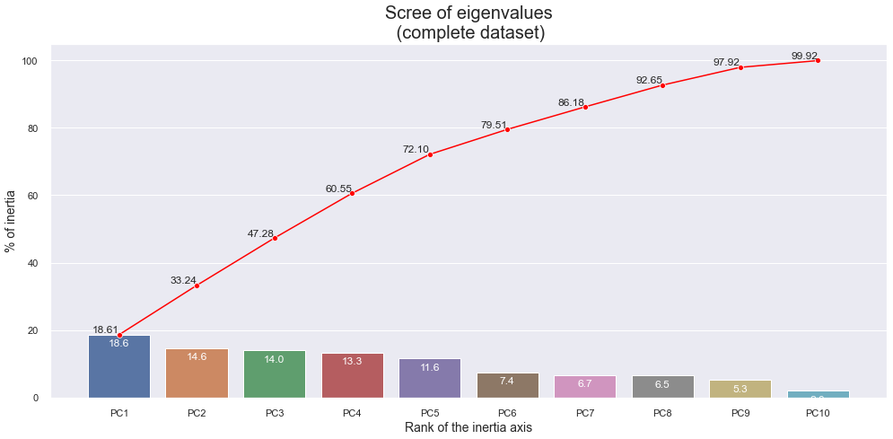
Analyse des composantes principales
PCA
Les indicateurs RFM plus les catégories
PC7 décrit jusqu’à 86,18 % de la variance des données.
Project 5 – Segmentation des clients d’un site e-commerce
OpenClassrooms

Slide 26
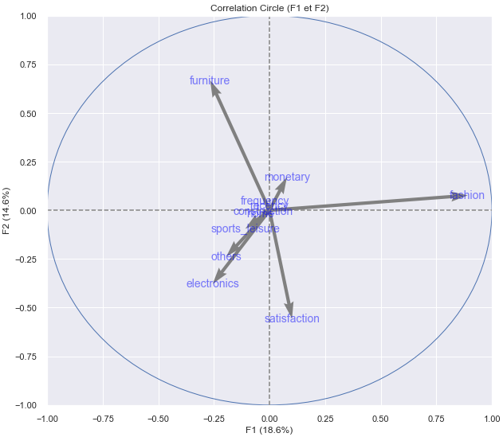
Analyse des composantes principales
PCA
Les indicateurs RFM plus les catégories
Project 5 – Segmentation des clients d’un site e-commerce
OpenClassrooms

Slide 27
4.
Modélisations effectuées
KMeans
Project 5 – Segmentation des clients d’un site e-commerce
OpenClassrooms
Notes:
On arrive à le processus d’Analyse exploratoire

Slide 28
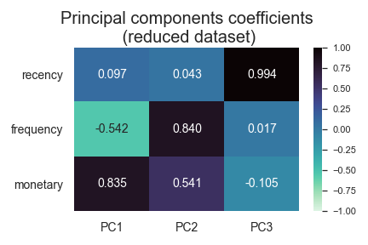
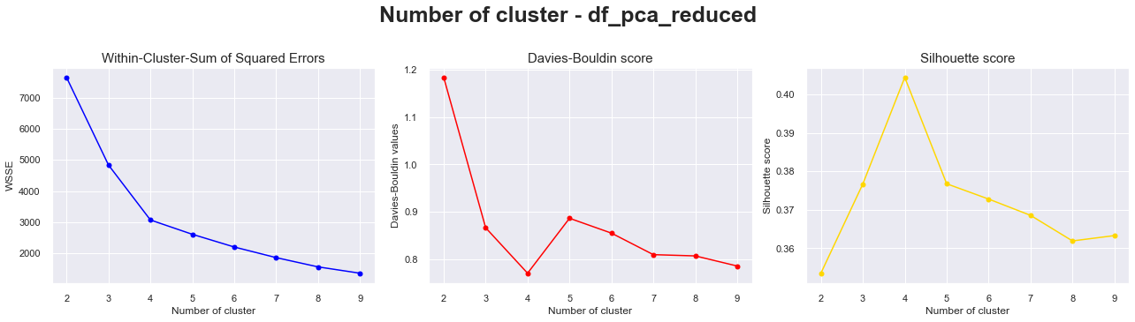
4 clusters pour la segmentation RFM
Trois métriques utilisées pour l'identification des clusters
Sur la base d'informations internes
les trois métriques ont donné des résultats similaires dans 4 clusters
Project 5 – Segmentation des clients d’un site e-commerce
OpenClassrooms

Slide 29
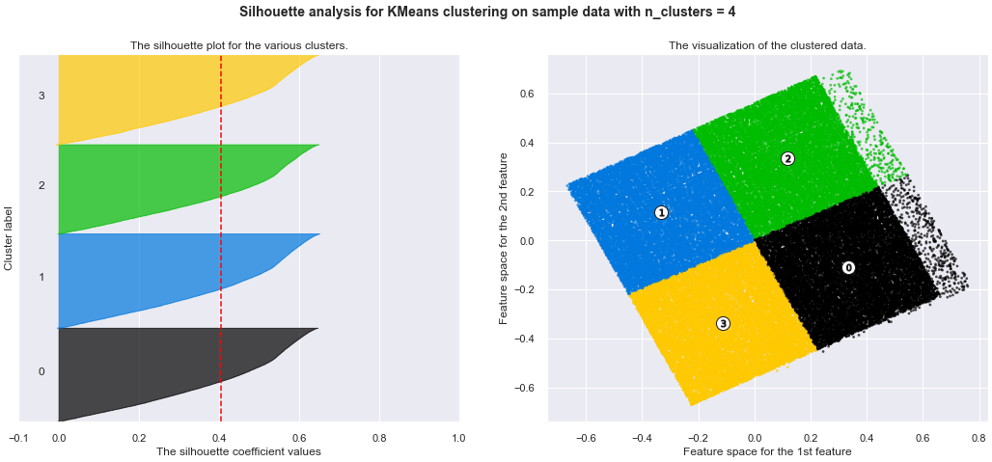
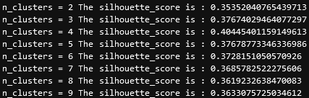
Analyse de Silhouette
Pour n_clusters = 4. La silhouette_score moyenne est de : 0.404
Les valeurs pour chacun des clusters étaient comprises entre 0.35 et 0.40
Project 5 – Segmentation des clients d’un site e-commerce
OpenClassrooms
Notes:
nous allons travailler avec le score Silhouette car c'est le plus informatif et nous allons travailler avec le nombre de cluster supérieur ou proche de 1

Slide 30
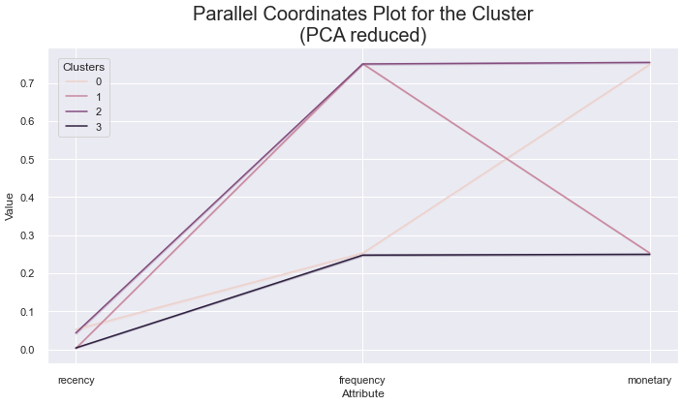
Signification des clusters
Cluster 0 : Qui n'a pas acheté récemment, une seule fois et pour une bonne somme d'argent.
Cluster 1 : Qui a acheté récemment, plus d’une fois et pour une somme modique d'argent.
Cluster 2 : Qui n'a pas acheté récemment, plus d'une fois et pour une bonne somme d'argent
Cluster 3 : Qui a acheté récemment, une seule fois et pour une somme modique
Project 5 – Segmentation des clients d’un site e-commerce
OpenClassrooms
Notes:
Il faut avoir en compte la PCA et 88% de la variance que nous avons choisi

Slide 31
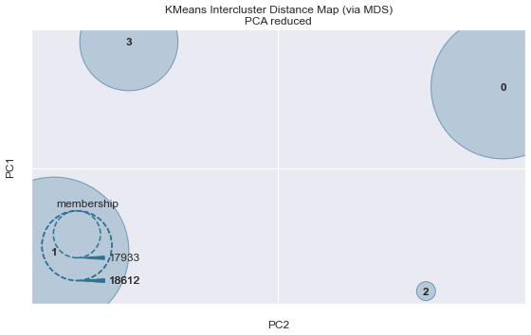
Distance entre les clusters
La distance semble suffisante entre les clusters
Project 5 – Segmentation des clients d’un site e-commerce
OpenClassrooms
Notes:
Il faut avoir en compte la PCA et 88% de la variance que nous avons choisi

Slide 32
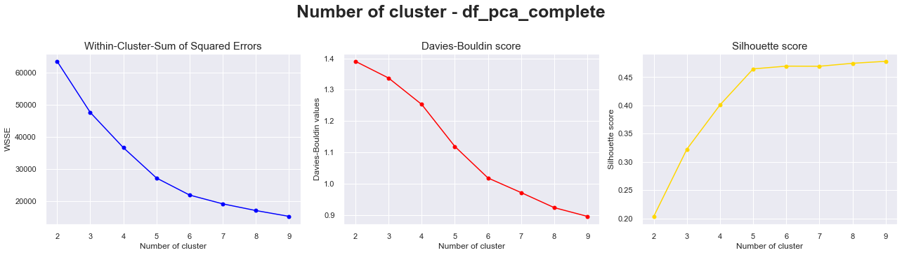
La segmentation RFM plus les catégories
Trois métriques utilisées pour l'identification des clusters
Sur la base d'informations internes
Dans ce cas-là, ce n’est pas très clair par rapport au RFM seulement
Project 5 – Segmentation des clients d’un site e-commerce
OpenClassrooms

Slide 33
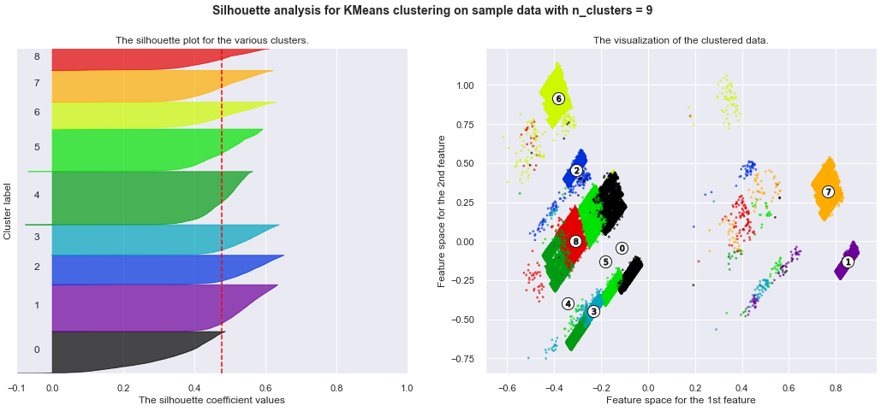
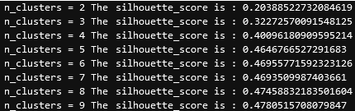
Analyse de Silhouette pour approfondir
Pour n_clusters = 9. La silhouette_score moyenne est de : 0.478
Les valeurs entre les clusters 6 et 9 étaient comprises entre 0.469 et 0.478
Project 5 – Segmentation des clients d’un site e-commerce
OpenClassrooms

Slide 34
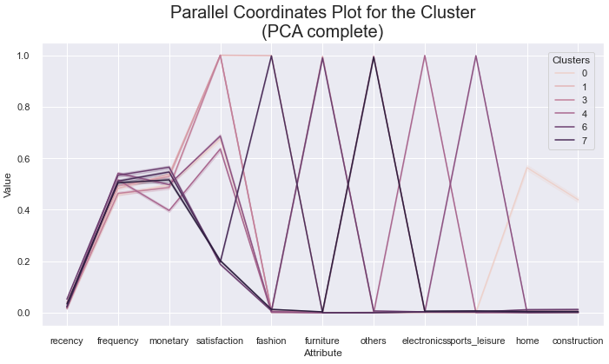
Signification des clusters
Il faut avoir en compte que :
Project 5 – Segmentation des clients d’un site e-commerce
OpenClassrooms
Notes:
Il faut avoir en compte la PCA et 88% de la variance que nous avons choisi

Slide 35
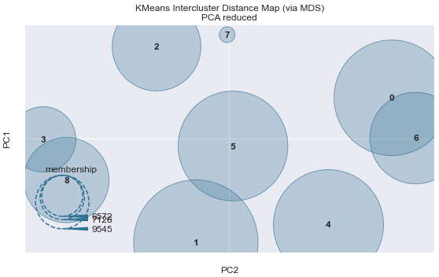
Distance entre les clusters
Dans ce cas-là, la distance ne semble passuffisante entre les clusters
Project 5 – Segmentation des clients d’un site e-commerce
OpenClassrooms
Notes:
Il faut avoir en compte la PCA et 88% de la variance que nous avons choisi

Slide 36
5.
Modèle sélectionné
Project 5 – Segmentation des clients d’un site e-commerce
OpenClassrooms
Notes:
On arrive à le processus d’Analyse exploratoire

Slide 37

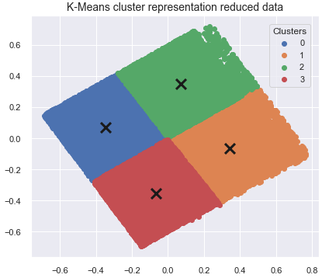
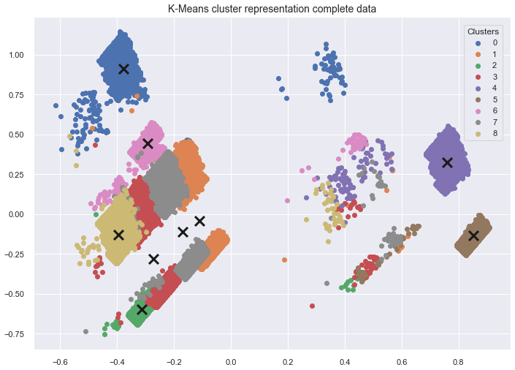

4 clusters pour la segmentation
RFM a donné le meilleur résultat
RFM | vs | RFM + les catégories
Informations internes
4
0,479s
3076
72548,351
0.770
0.404
# Clusters
Time
Inertia
calinski-harabasz
davies-bouldin
Silhouette
9
1,03s
15178
36125,872
0,896
0.478
Il n’y a pas d’informations externes pour mesurer les résultats
Project 5 – Segmentation des clients d’un site e-commerce
OpenClassrooms

Slide 38
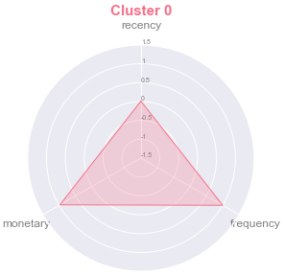
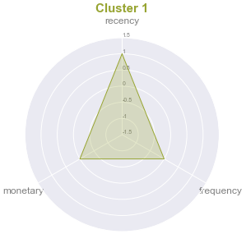
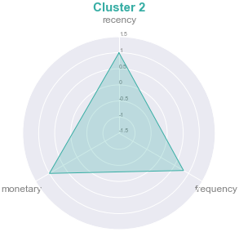
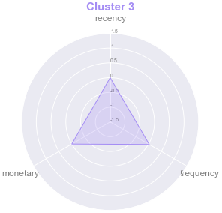
Description du cluster
Cluster 0
Cluster 1
Cluster 2
Cluster 3
Project 5 – Segmentation des clients d’un site e-commerce
OpenClassrooms
Notes:
Cluster 0: qui a acheté récemment, plus d'une fois pour une bonne somme d'argent.
Cluster 1: qui n'a pas acheté récemment, une seule fois et pour une somme modique.
Cluster 2: qui n'a pas acheté récemment, plus d'une fois pour une bonne somme d'argent.
Cluster 3: qui a acheté récemment, une seule fois et pour un faible montant.

Slide 39
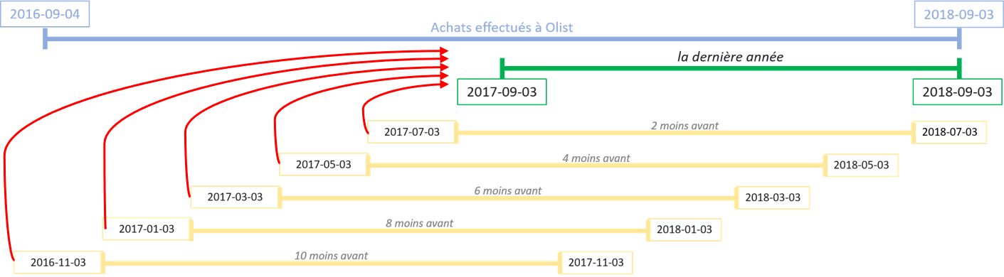
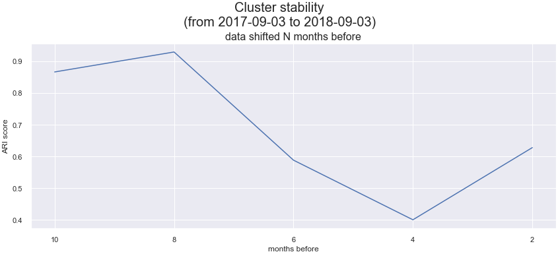
La fréquence doit être mise à jour chaque 4 mois
À cette phase, la taille du dataset est de 73074 x 12
Clients communs vers la dernière année
61176 (2 mois)
48869 (4 mois)
35232 (6 mois)
21687 (8 mois)
9008 (10 mois)
Des clients ont changé beaucoup lors des dernières deux années
Project 5 – Segmentation des clients d’un site e-commerce
OpenClassrooms

Slide 40
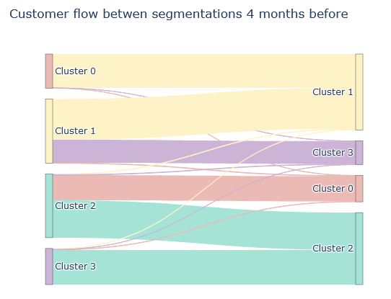
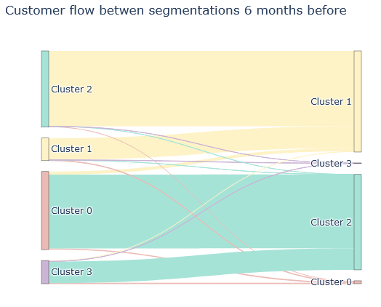
Le pourcentage de clients qui ont changé de segment est de % 60,4
Clients communs vers la dernière année
61176 (2 mois) % 17,04
48869 (4 mois) % 60,4
35232 (6 mois) % 88,4
21687 (8 mois) % 98,76
9008 (10 mois) % 51,02
Project 5 – Segmentation des clients d’un site e-commerce
OpenClassrooms

Slide 41
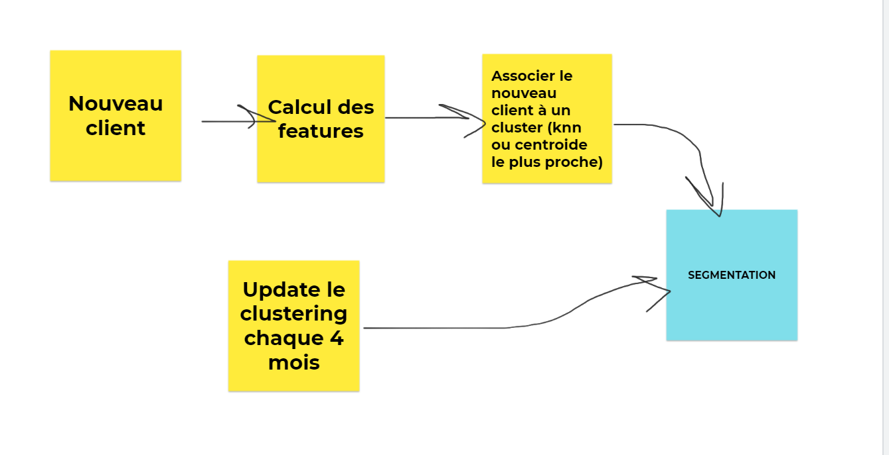
La stratégie d'ajout de nouveaux clients
Calculer des indicateurs
01
Faire le calcul de la fréquence, le récemment et l'argent.
Ils ont une fréquence de 4 mois
Faire de clustering
02
Apprentissage non supervisé pour effectuer des clusters/segment client
Calculer des Indicateurs pour des nouveaux clients
03
chaque fois qu’un client arrive
Affectez le cluster/segment
04
Affectez un cluster/segment à des nouveaux clients à travers de algorithms d’apprentissage supervisé
Project 5 – Segmentation des clients d’un site e-commerce
OpenClassrooms

Slide 42
6.
Conclusions
Project 5 – Segmentation des clients d’un site e-commerce
OpenClassrooms
Notes:
On arrive à le processus d’Analyse exploratoire

Slide 43
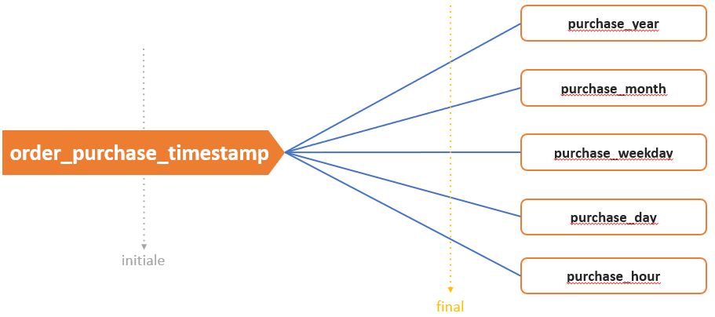
Les conclusions de la mission
Basé sur la segmentation du comportement et de la valeur
C'est nécessaire plus de variable pour identifier chaque type de clients selon ses comportements d'achat. Par exemple, si c'est une offre, anniversaire du client.
Il faut utiliser le variable « order_purchase_timestamp » également que les catégories pour savoir s’il y a des clients qu’achètent uniquement dans une spécifique période de l’année.
Par exemple, des achats pour la fête de Noé.
Explorez d'autres types de réduction de dimension tels que UMAP, ISOMAP, etc., et aussi d’autres types des algorithmes de clustering tels que DBSCAN, MiniBatchKMeans, etc.
Project 5 – Segmentation des clients d’un site e-commerce
OpenClassrooms

Slide 44

Avez-vous des questions ?
Project 5 – Segmentation des clients d’un site e-commerce
OpenClassrooms

Slide 45
MERCI
Soutenance de Projet
Samir HINOJOSA
27 octubre 2021

Slide 46
Annexes
Project 5 – Segmentation des clients d’un site e-commerce
OpenClassrooms
Notes:
On arrive à le processus d’Analyse exploratoire

Slide 47
Présentation du jeu de données
sellers_dataset.csv | comprend des données sur les vendeurs qui ont exécuté les commandes passées sur Olist
 | Taille: | 3095x4 | Pourcentage de NaN: | 0 % | Doublon: | 0
order_payments_dataset.csv | Informations sur les options de paiement des commandes.
 | Taille: | 1103886x5 | Pourcentage de NaN: | 0 % | Doublon: | 0
geolocation_dataset.csv | contient des informations sur les codes postaux brésiliens et ses coordonnées lat/lng.
 | Taille: | 1000163x5 | Pourcentage de NaN: | 20.93 % | Doublon: | 0
product_category_name_translation.csv | Traduit le product category name en anglais.
 | Taille: | 71x2 | Pourcentage de NaN: | 0 % | Doublon: | 0
Project 5 – Segmentation des clients d’un site e-commerce
OpenClassrooms
Notes:
orders_dataset.csv: A partir de chaque commande, vous pourrez trouver toutes les autres informations.
customers_dataset.csv: Dans notre système, chaque commande est attribuée à un identifiant client unique. Cela signifie que le même client obtiendra des identifiants différents pour différentes commandes.
order_reviews_dataset.csv: Une fois que le client a reçu le produit ou que la date de livraison estimée est due, le client reçoit une enquête de satisfaction par e-mail où il peut donner une note pour l'expérience d'achat et écrire quelques commentaires.
order_items_dataset.csv
products_dataset.csv

Slide 48
Liste de catégories des produits à travailler
Nouvelles variables
Catégories de produits | Nouvelles catégories
fashion_bags_accessories, fashio_female_clothing, fashion_sport, fashion_shoes, fashion_male_clothing, fashion_underwear_beach, fashion_childrens_clothes, cool_stuff, art, arts_and_craftmanship, health_beauty, perfumery, watches_gifts | fashion
kitchen_dining_laundry_garden_furniture, furniture_decor, office_furniture, furniture_bedroom, furniture_living_room, furniture_mattress_and_upholstery, bed_bath_table | furniture
home_appliances, home_appliances_2, home_confort, home_comfort_2, air_conditioning, housewares, flowers | home
electronics, audio, tablets_printing_image, telephony, fixed_telephony, small_appliances, small_appliances_home_oven_and_coffee, computers_accessories, computers, pc_gamer, consoles_games, dvds_blu_ray, portateis_cozinha_e_preparadores_de_alimentos | electronics
construction_tools_construction, construction_tools_lights, construction_tools_safety, costruction_tools_garden, costruction_tools_tools, garden_tools, home_construction | construction
sports_leisure, musical_instruments, toys, cine_photo, cds_dvds_musicals, music, books_general_interest, books_imported, books_technical | sports_leisure
christmas_supplies, stationery, party_supplies, auto, luggage_accessories, signaling_and_security, agro_industry_and_commerce, security_and_services, market_place, pet_shop, industry_commerce_and_business, baby, diapers_and_hygiene, drinks, food, food_drink, la_cuisine, unknown | Others
Project 5 – Segmentation des clients d’un site e-commerce
OpenClassrooms
Notes:
J'ai choisi quelques catégories ceux qui sont le plus important dans le cadre de la mission
Travaillez uniquement avec des catégories connues qui ont plus de données et leurs produits ne sont pas très différents
De plus, j'ai défini une nouvelle colonne avec un nom de catégorie plus facile juste pour travailler

Slide 50
Annexes
Clients communs vers la dernière année
61176 (2 mois)
48869 (4 mois)
35232 (6 mois)
21687 (8 mois)
9008 (10 mois)
Des clients ont changé beaucoup lors des dernières deux années
Project 5 – Segmentation des clients d’un site e-commerce
OpenClassrooms

Slide 51
2016-09-04
2018-09-03
Achats effectués à Olist
la dernière année
2017-09-03
2018-09-03
2017-07-03
2 moins avant
2018-07-03
2017-05-03
4 moins avant
2018-05-03
2017-03-03
6 moins avant
2018-03-03
2017-01-03
8 moins avant
2018-01-03
2016-11-03
10 moins avant
2017-11-03
Project 5 – Segmentation des clients d’un site e-commerce
OpenClassrooms

Slide 52
Des clients ont changé beaucoup lors des dernières deux années
Clients communs vers la dernière année
61176 (2 mois)
48869 (4 mois)
35232 (6 mois)
21687 (8 mois)
9008 (10 mois)
Project 5 – Segmentation des clients d’un site e-commerce
OpenClassrooms

